Slide 1
コンピュータシステム通論
第5回 記憶階層とプロセッサの並列性
なぜ計算機の速度は「メモリ待ち」で決まるのか。
九州大学

Slide 2
今回の問い
なぜ計算機の速度は
「メモリ待ち」で決まるのか。
この90分で、この問いに答えを出す。

Slide 3
第5回
到達目標
1
SRAM と DRAM の違いを、素子の構造から説明できる
2
記憶階層 がなぜ必要かを、速度・容量・価格の関係から説明できる
3
参照の局所性 とキャッシュの働きを説明し、ヒット率から実効時間を計算できる
4
仮想記憶 が解決している問題を説明できる
5
並列性の階層 を説明し、アムダールの法則を適用できる
6
投機実行 がサイドチャネル攻撃を可能にした仕組みを説明できる
3

Slide 4
5.1
記憶素子と記憶階層
速くて大きくて安い記憶は、作れない

Slide 5
5.1 記憶階層
CPU から見ると、主記憶は遠い
CPU は 0.3ns ごとに命令を実行できる。しかし主記憶からデータを取ってくるには 80ns かかる。
その間、CPU は 250サイクル分ぼんやり待っている
CPU の1サイクル
0.3 ns
L1 キャッシュ参照
1 ns
主記憶参照
80 ns
「主記憶を全部 L1 と同じ速さにすればよい」——できない理由が2つある。価格と、物理的な距離である。
5

Slide 6
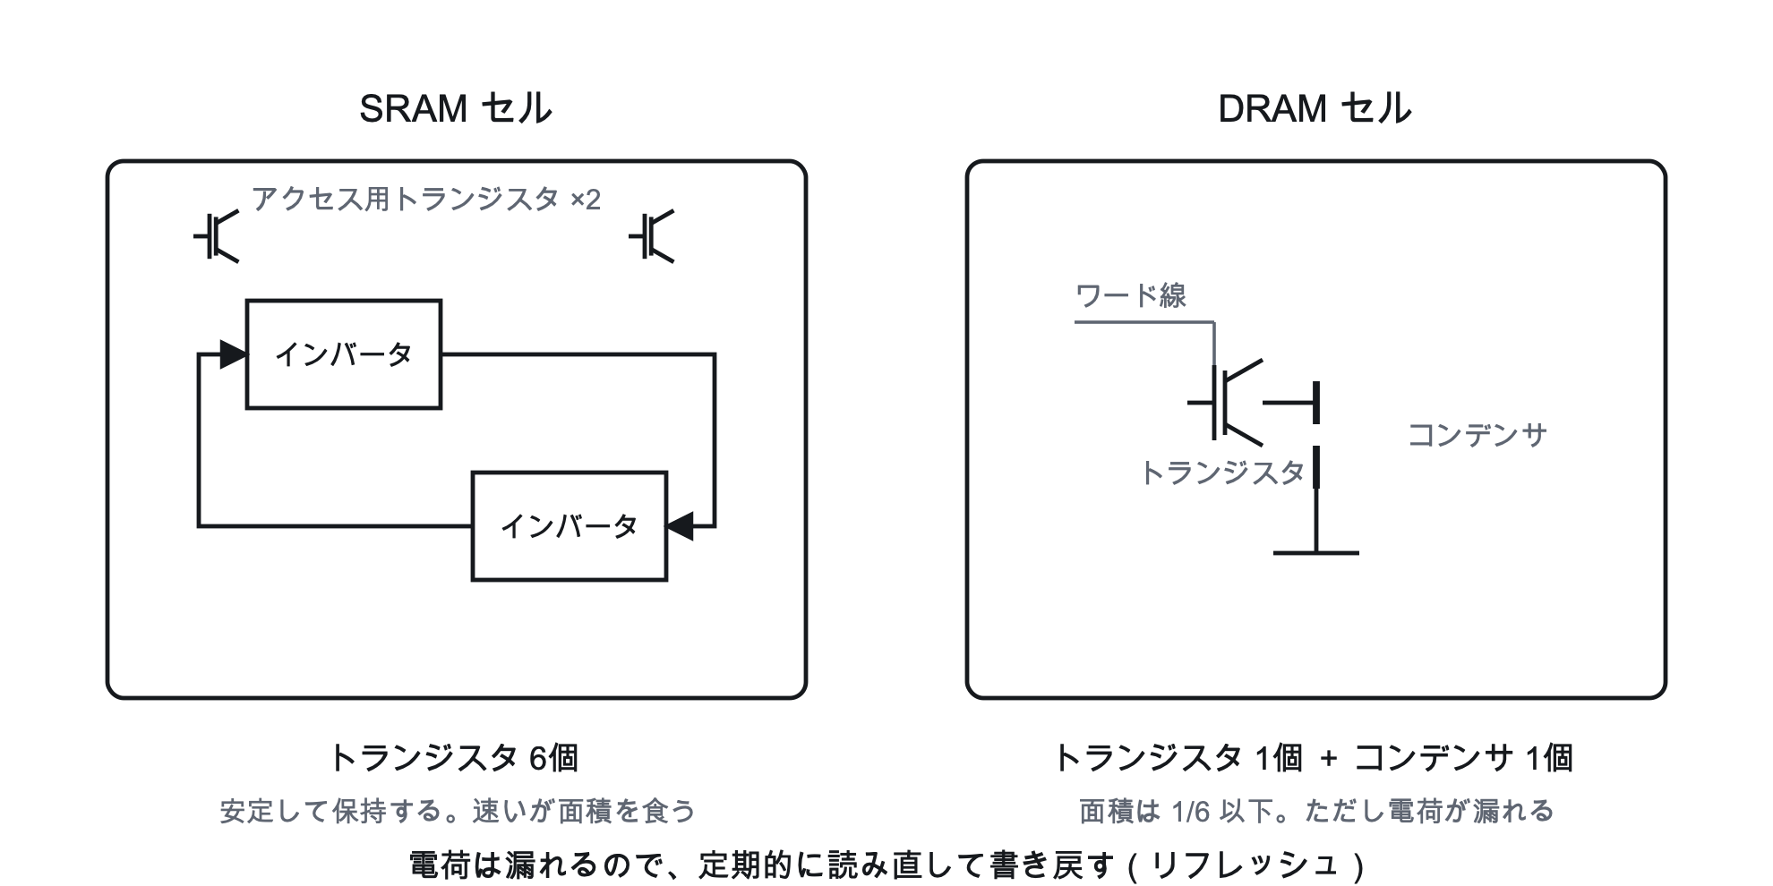
5.1 記憶階層
SRAM セルと DRAM セル
DRAM は面積が SRAM の 1/6 以下で済む。だから主記憶は DRAM である。
DRAM のコンデンサの電荷は漏れる。放っておくと数十ミリ秒で 0 と 1 の区別がつかなくなるので、
定期的に全ビットを読み出して書き戻す（リフレッシュ）。読み出しが破壊的である点も遅さの一因である。
6

Slide 7
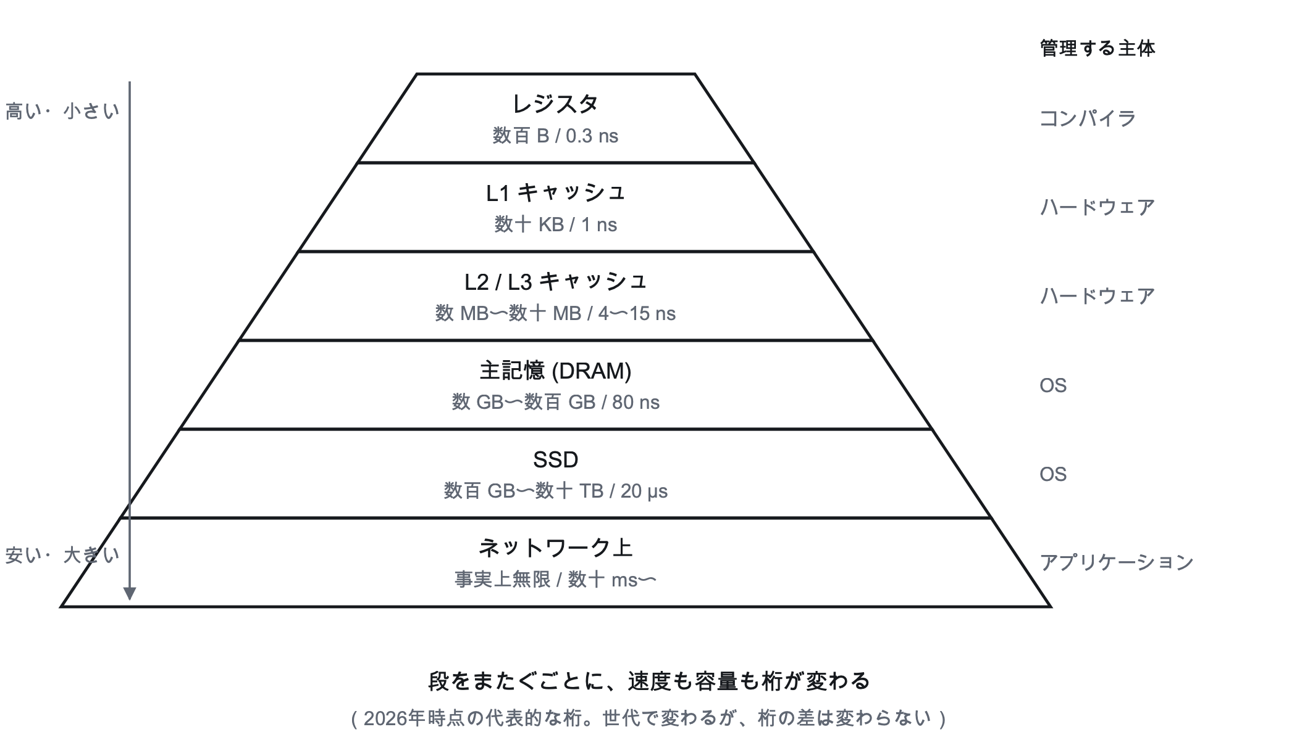
5.1 記憶階層
記憶階層
速くて大きくて安い記憶は作れないので、性質の違う記憶を積み重ねる。
この階層がうまくいくのは、たまたまではない。プログラムの振る舞いに強い規則性があるからである。
7

Slide 8
5.2
キャッシュと参照の局所性
よく使うものを、近くに置く

Slide 9
5.2 キャッシュ
参照の局所性
実際のプログラムがメモリを読む様子を観察すると、アクセスは全体に散らばらず、偏る。
時間的局所性
空間的局所性
一度使ったデータは、近いうちにまた使われる。
ループ変数、よく呼ばれる関数。
あるデータを使うと、その近くのデータも使われる。
配列の順次走査、構造体のフィールド、次に実行する命令。
経験則だが、極めて広範に成り立つ。だから「最近使ったデータとその周辺」を小さく速い記憶に置いておける。
9

Slide 10
5.2 キャッシュ
ヒット率のわずかな差が効く
実効アクセス時間 T = h · T_c + (1 − h) · T_m。ここでは T_c = 1 ns、T_m = 80 ns とする。
ヒット率 | 実効アクセス時間 | 全部当たった場合との比
100% | 1.0 ns | 1.0 倍
99% | 1.8 ns | 1.8 倍
95% | 5.0 ns | 5.0 倍
90% | 8.9 ns | 8.9 倍
50% | 40.5 ns | 40.5 倍
ヒット率が 99% から 95% に落ちるだけで、3倍近く遅くなる
キャッシュはデータを1バイト単位ではなく、キャッシュライン（典型的には64バイト）で出し入れする。
空間的局所性があるので、周辺をまとめて持ってくるほうが得だからである。
10

Slide 11
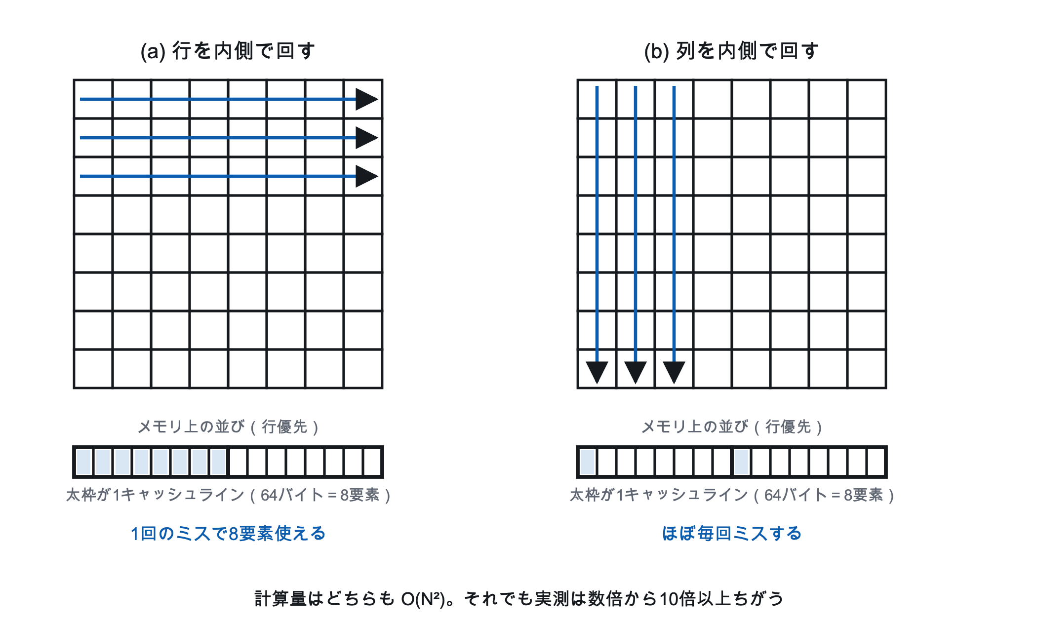
5.2 キャッシュ
同じ計算量でも、速度は桁で違う
2次元配列の全要素を足す。C では配列は行優先（同じ行の要素がメモリ上で連続）で並ぶ。
O記法は定数倍を無視する。しかし (a) と (b) の差はまさにその「定数倍」である。
オーダが同じでも、実際の速度は桁で違いうる。理論と実装の両方が要る、というのはこういう意味である。
11

Slide 12
5.3
仮想記憶
各プロセスに「独占している」という幻を見せる

Slide 13
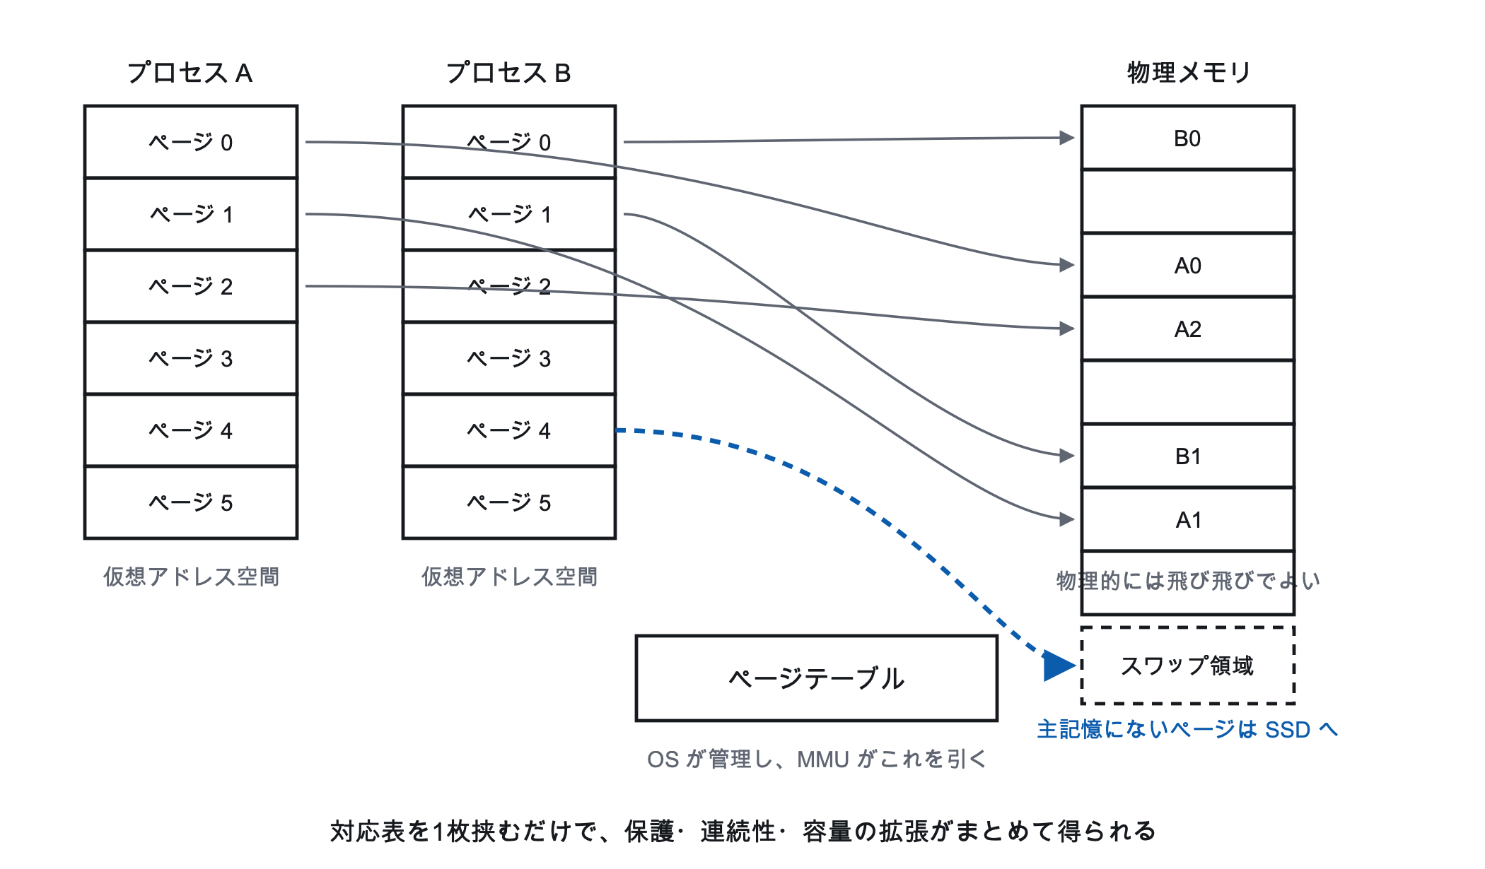
5.3 仮想記憶
仮想アドレスから物理アドレスへ
対応表（ページテーブル）を OS が管理し、変換はハードウェア（MMU）が行う。
得られるもの：保護（対応表にない物理ページには触れない）／連続性の幻／主記憶より大きなプログラム／共有。
代償：変換のたびに表を引くので遅い（TLB でキャッシュする）／ページフォルト／スラッシング。
13

Slide 14
5.4
プロセッサの並列性
クロックが上がらなくなっても、性能は伸びている

Slide 15
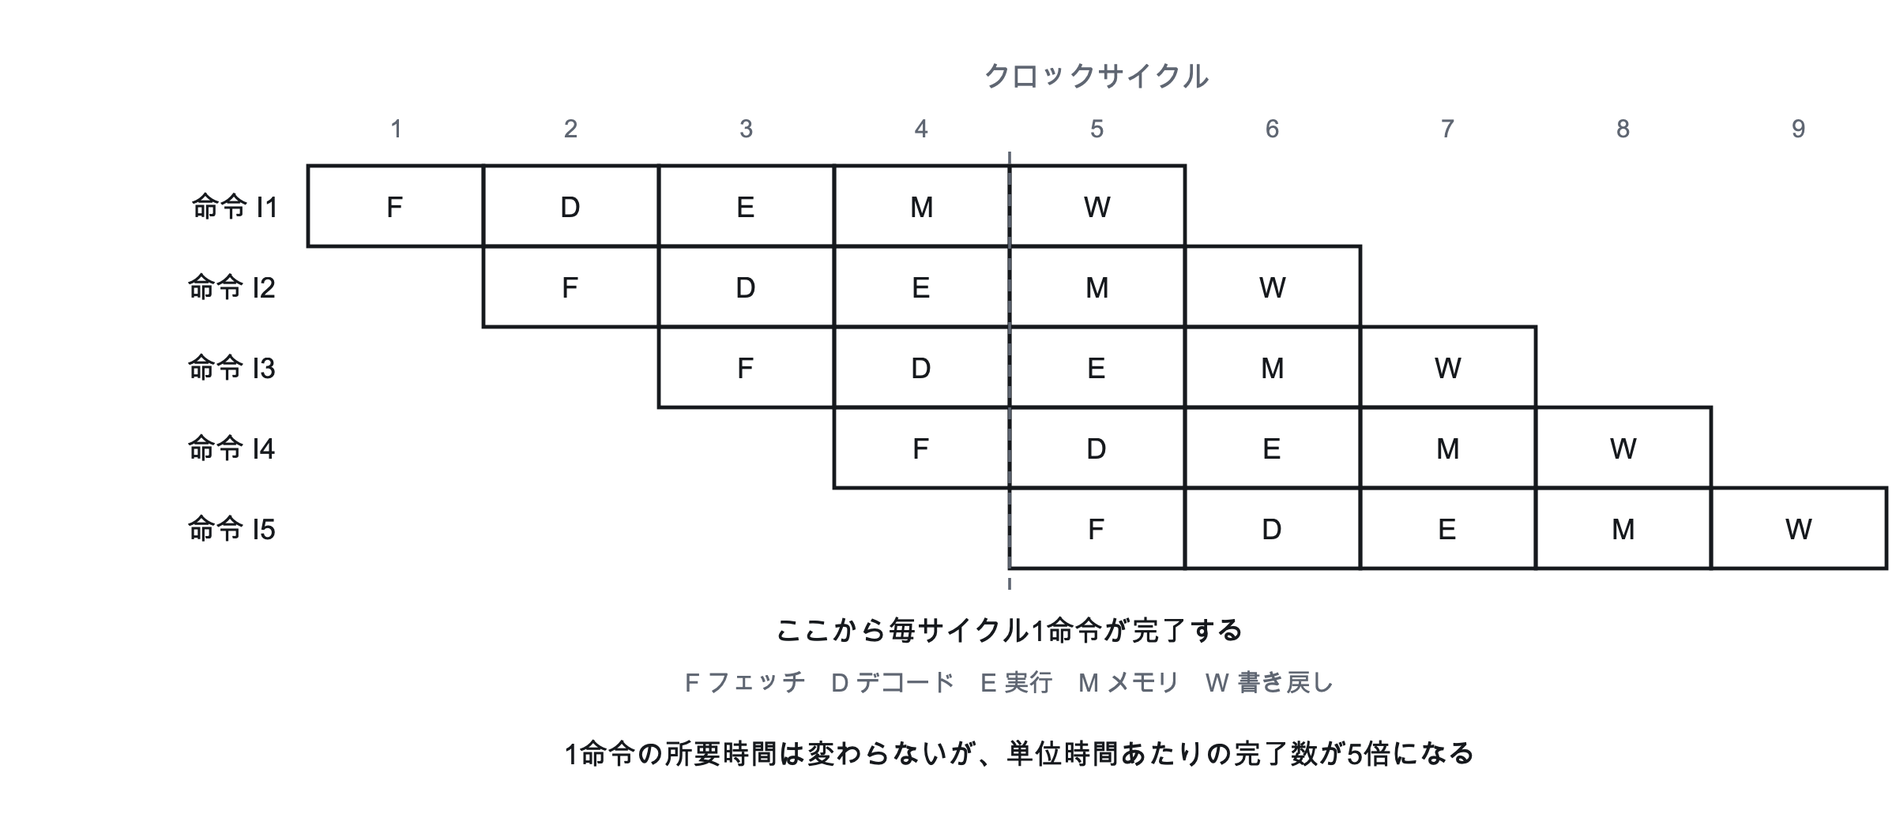
5.4 並列性
パイプライン：命令の中の並列性
命令実行を5段に分け、各段が別々の命令を同時に処理する。工場のベルトコンベアと同じ発想である。
15

Slide 16
5.4 並列性
パイプラインを乱すもの
データハザード
制御ハザード
分岐予測
前の命令の結果を次の命令が使う。結果が出るまで待つ
分岐命令。次にどの命令を取るかが決まらない
「前回も前々回も成立した。今回も成立するだろう」と予測して先に進み、外れたらやり直す。現代の予測精度は95%以上
性能のための工夫が、安全性の穴になった
投機実行は2018年に発見された Spectre / Meltdown の原因になった。外れた予測は取り消されるが、キャッシュに残った痕跡は消えない。第12回で再訪する。
16

Slide 17
5.4 投機実行
取り消せるのは結果だけ、痕跡は残る
分岐予測の次の一手が投機実行である。予測した方向の命令を、予測が正しいと分かる前に実行してしまう。外れたら結果を捨てる。
捨てられるのは計算結果だけ。キャッシュの状態は元に戻らない
キャッシュに当たる
1 ns
外れる
80 ns
5.2 で見たとおり、当たるか外れるかでアクセス時間は桁で違う。ということは —— アクセス時間を測れば、
そのデータがキャッシュにあったかどうかが分かる。計算の結果ではなく、副作用から情報を取る。
これをサイドチャネル攻撃という。2018年に公表された Spectre / Meltdown は、ここを突いた。
17

Slide 18
5.4 投機実行
Spectre の骨格
境界検査を、分岐予測に飛び越えさせる。範囲内の i で何度も呼び、「真」に予測が偏るよう訓練しておく。
if (i < array1_size) /* 予測は「真」に偏っている */
y = array2[array1[i] * 512]; /* 検査を待たずに実行される */
ここで範囲外の i を渡すと
1. 検査の結果を待たず、array1[i]（読めないはずの値）を読む
2. その値でアドレスを作り、array2 を読む
3. 予測が外れたと判明。結果は取り消される
4. しかし array2 のその位置だけがキャッシュに残る
5. array2 を順に読んで時間を測れば、載った位置＝秘密の値
Meltdown はもう一段深い。Spectre が同一プロセス内の境界検査を飛び越えるのに対し、
Meltdown は特権の境界を越えてカーネルのメモリを読む。影響が大きく、OS 側の対策が要った。
手口は Flush+Reload —— 追い出す → 被害者を動かす → もう一度読んで時間を測る。速ければ触った。
18

Slide 19
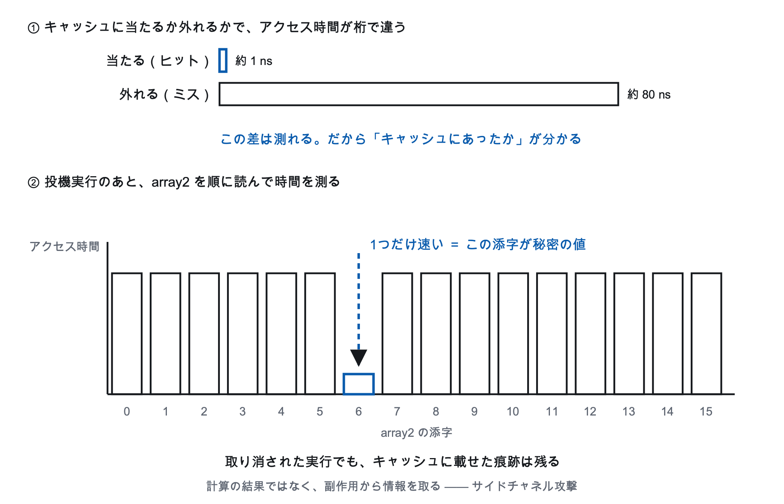
5.4 投機実行
時間差が、秘密を漏らす
「1つだけ速い」が読めれば値が1つ漏れる。繰り返せば1バイトずつ吸い出せる。
19

Slide 20
5.4 投機実行
なぜ直しにくいのか
これは実装のバグではない。投機実行は性能のための設計そのもので、止めれば大きく遅くなる。
対策 | 代償
投機を抑える命令を要所に挟む | その箇所が遅くなる
カーネルとユーザのページテーブルを分ける（KPTI） | システムコールが重くなる
コンパイラが危ない形を避ける | 最適化の余地が減る
抽象化は、性能のために下の層の事情を漏らすことがある。その漏れが情報の漏洩になりうる
プログラムから見れば「取り消された実行」は存在しないはずだった。しかし下の層（キャッシュ）には痕跡が残っていた。
時間から秘密を推測する攻撃は他にもある。暗号ライブラリが定数時間で書かれるのはこのためである（第12回）。
20

Slide 21
5.4 並列性
並列性の階層
スーパースカラ
SIMD
演算器を複数持ち、依存関係のない命令を同時に発行する。アウトオブオーダ実行では順序も入れ替える
1つの命令で複数のデータに同じ演算をする。画像・音声・行列演算で効く
GPU
マルチコア
SIMD を極端に推し進めたもの。単純なコアを数千〜数万。深層学習が使うのはこのため
別々のスレッドを同時に実行する。ハードウェア任せにできず、プログラム側の対応が要る
(1)〜(3) はハードウェアが勝手にやってくれる。マルチコアだけは、1スレッドのプログラムだとコアが100個あっても1個しか使わない。
21

Slide 22
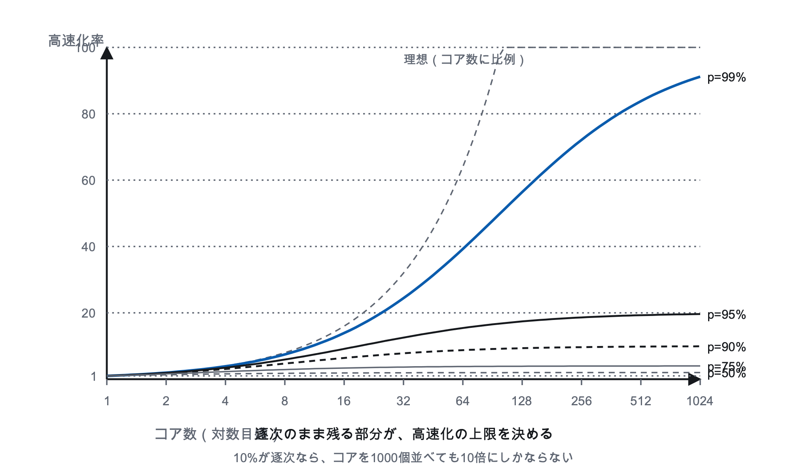
5.4 並列性
アムダールの法則
並列化できる割合を p、コア数を n とすると、高速化率は S = 1 / ((1 − p) + p/n)。
n を無限に大きくしても、S は 1/(1−p) を超えない。
22

Slide 23
5.4 並列性
並列プログラムが難しい理由
依存関係 — どの計算がどの計算の結果を必要とするか
データの共有と競合 — 2つのスレッドが同じ変数を同時に書き換えると壊れる
同期のコスト — 待ち合わせそのものに時間がかかる
デッドロック — 互いに相手の資源を待って永久に止まる
再現しないバグ — タイミング依存の不具合は、実行するたびに現れたり消えたりする
これらへの対処は第7回（プロセスとスレッド）で扱う。
23

Slide 24
第5回
演習
5-2
キャッシュ参照時間 2ns、主記憶参照時間 100ns のシステムで、ヒット率が (a) 98% (b) 90% のとき実効アクセス時間をそれぞれ求めよ。
5-3
5.2 の (a)(b) 2つのループについて、N=1024、1要素8バイト、キャッシュライン64バイトとする。それぞれ何回のキャッシュミスが起きるか概算せよ。
5-4
仮想記憶がもたらす利点を3つ挙げ、それぞれ「なかったら何が困るか」を述べよ。
5-5
実行時間の 80% は並列化でき、20% は逐次実行しかできない。(a) 4コアでの高速化率は何倍か (b) コア数を無限にしたときの上限は何倍か。
24

Slide 25
まとめ
SRAM と DRAM
SRAM は速いが大きく高い。DRAM は安く詰め込めるが遅くリフレッシュが要る
投機実行の穴
結果は取り消せるがキャッシュの痕跡は残る。時間を測れば「触ったか」が分かる
記憶階層
性質の違う記憶を積む。有効なのは、プログラムに参照の局所性があるから
キャッシュ
ヒット率のわずかな低下が実効速度を大きく損なう。同じ計算量でも触り方で桁が変わる
仮想記憶
保護・連続性の幻・容量の拡張・共有を、対応表1枚でまとめて得る
並列性
パイプライン、スーパースカラ、SIMD、マルチコアの階層。前3者はハードウェア任せ
アムダールの法則
逐次のまま残る部分が、高速化の上限を決める
次回 電源を切っても消えない記憶 —— ストレージの世界へ。

